Slide 1
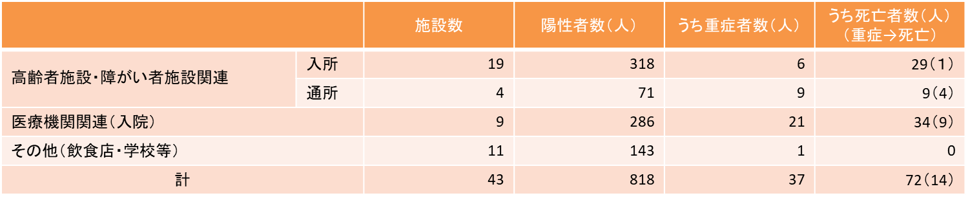
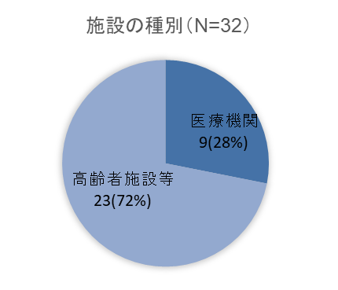
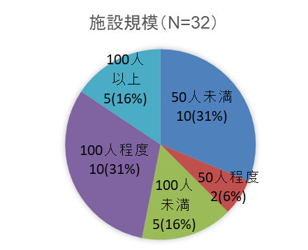
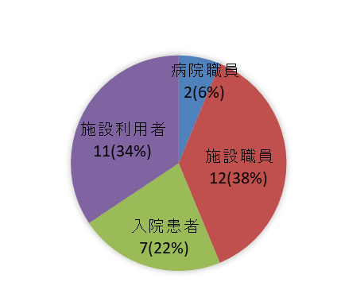
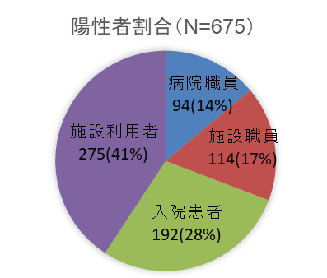
高齢者施設等・医療機関（療養病床等）への対応強化について
資料１－７
主に重症化リスクが高い高齢者が入院・入所する医療機関（療養病床等）や高齢者施設等において、早期から幅広く検査を実施することで、施設内の感染状況を把握し、ハイリスク者層における感染拡大を防止する。
第二波におけるクラスターの発生状況（10月5日現在）
○医療機関（療養病床等）・高齢者施設でのクラスター発生が多い。
○医療機関（療養病床等）・高齢者施設での発生は、重症者及び 死亡者の増加につながっている。
（高齢者施設・障がい者施設（23施設）及び医療機関（9施設）でのクラスター発生状況）
初発患者(※)の職員・利用者の別
（N=32）
単位：施設
単位：施設
利用者18人、職員14人
単位：人
利用者467人、職員208人
単位：人
※確認された陽性者の中で最も発症日が早い者

Slide 2
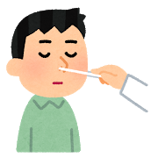

高齢者施設等・医療機関（療養病床等）への対応強化について
今後の対応策～感染拡大期に向けて～
【1】 濃厚接触者への検査に加えて、職員及び入院患者・入所者全数※を検査するなど、対象を拡大
して積極的に検査を実施
○従来、積極的疫学調査により、濃厚接触者を特定の上、検査を実施していたが、それに加えて、濃厚接触はないが、感染の
可能性を否定できない者も対象として積極的に検査を実施する。
※「全数」の定義については、施設の構造や職員等の動線などを踏まえ、建物単位やフロア全体など感染拡大の可能性
のある範囲を保健所長が設定するものとする。
例） 陽性者が発生した当該フロアの濃厚接触者に加えて、当該フロアを担当する職員及び当該フロアの全入所者
（全入院患者）を対象として検査を実施する。さらに、職員は更衣室や食堂を共有していたため、職員全員を対
象として検査を実施する。
○検体：唾液検査を基本とする。
【2】 高齢者施設等への対応において、自力で唾液が採取できない対象者に対して、鼻咽頭ぬぐい液の
検体採取ができる体制を構築 （検体採取支援チームの編成）
○鼻咽頭ぬぐい液の検体採取に特化したチームを組織する。
○大阪府保健所からの依頼に基づき、保健所と共に現地に
出動し、鼻咽頭ぬぐい液での検体採取を行う。
○構成イメージ：医師1名、看護師1名、補助員1～2名
（保健所間の相互応援体制等を含む）
○メリット：自力で唾液が採取できない対象者に対して、迅速か
つ効率的な検体採取が可能となる。
また、保健所の業務負担軽減が見込まれる。
②出動
大阪府保健所
高齢者施設等
①必要に応じて
出動要請
②出動
検体採取
支援チーム
③検体採取
医療機関（療養病床等）においても状況に応じて活用可能
【３】 これまでの施設内クラスターの教訓をケーススタディとして関係者及び関係機関と共有

Slide 3
高齢者施設等への対応強化について
重症化リスクが高い高齢者等が入所し、感染症対策の徹底を図ることが難しい高齢者施設等において、早期から幅広く検査を実施することで施設内の感染状況を把握し、ハイリスク者層における感染拡大を防止する。
高齢者施設等
大阪府保健所
・陽性者発生の連絡（市町村・保健所）
・積極的疫学調査・必要な検査への協力
・施設内感染防止対策の徹底
・協力医療機関等との連携
積極的疫学調査による濃厚接触者の特定・検査実施
濃厚接触者の検査に加え、施設職員及び入所者の全数※を対象とするなど、濃厚接触はないが、感染の可能性を否定できない者も対象として積極的に検査を実施する。
社会福祉施設等の利用者等に新型コロナウイルス感染症が発生した場合等の対応について（令和2年2月18日付事務連絡）など
指導
助言
サポート
報告
※「全数」の定義については、施設の構造や職員等の
動線などを踏まえ、建物単位やフロア全体など感染
拡大の可能性 のある範囲を保健所長が設定するも
のとする。
連携
出動
依頼
出動
府・市町村福祉部局
検体採取支援チーム
※体制検討中
施設に対する日ごろからの感染症対策の周知徹底、研修、指導等を行う。疫学調査等に施設等が協力するようサポートする。必要に応じて指導、助言を行う。
迅速かつ効率的に検体採取を行うため、（鼻咽頭検体の）検体採取に特化したチームを組織する。保健所からの依頼に応じて現地に出動し、検体を採取する。
構成イメージ：医師・看護師・補助員等
ハイリスク者層における感染拡大防止

